Slide 1
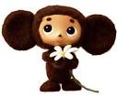
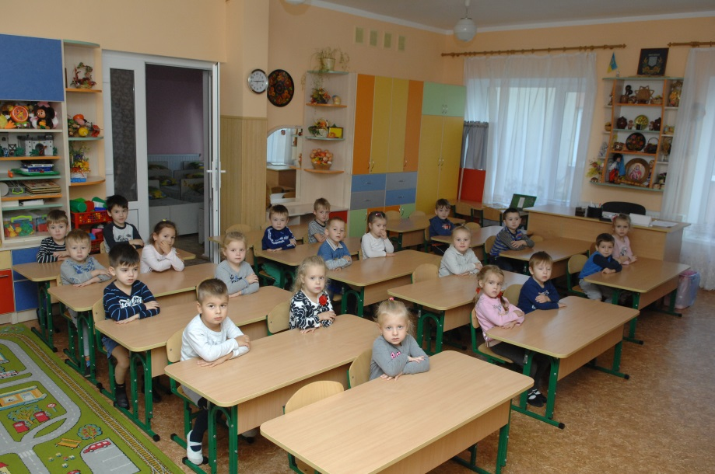
Група «Чебурашка»
Ми запрошуємо Вас
Подивитись все у нас:
Тут навчаються малята
І дівчата, і хлоп’ята.

Slide 2
Педагогічне кредо: «Відкрити в кожній дитині душу творця,дати їй змогу пробудитися і розквітнути…»
Наш девіз:
«Можна все зробити,якщо захотіти.» Діти,як квіти, потребують тепла, турботи та уваги.

Slide 3
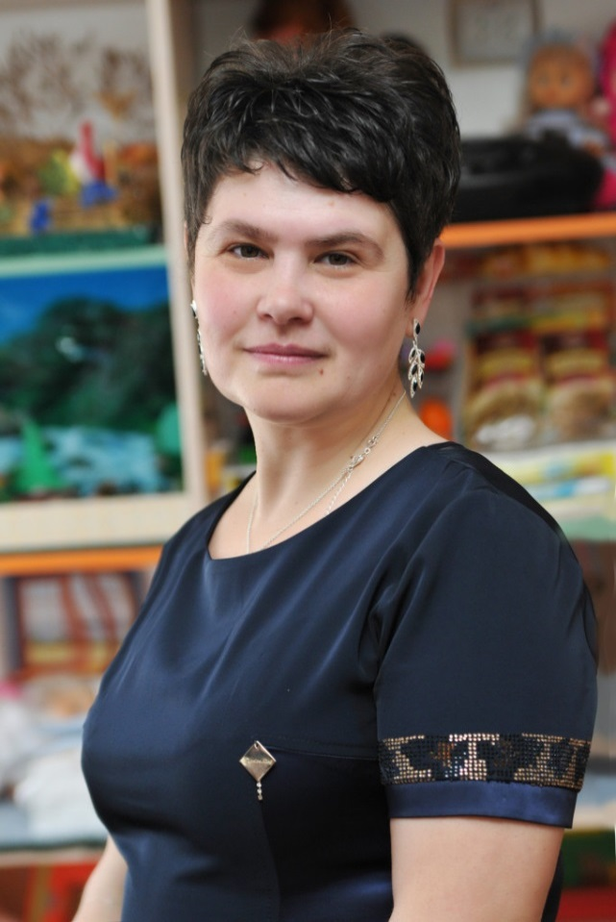
Архангельська Марина Іванівна,
вихователь

Slide 4
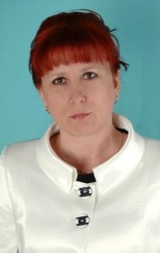
Старикова Надія Рудольфівна,
вихователь

Slide 5
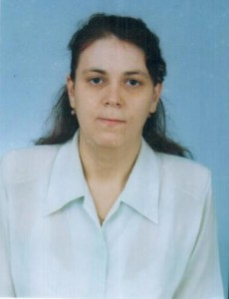
Мадяр Тетяна Іванівна,
помічник вихователя

Slide 6
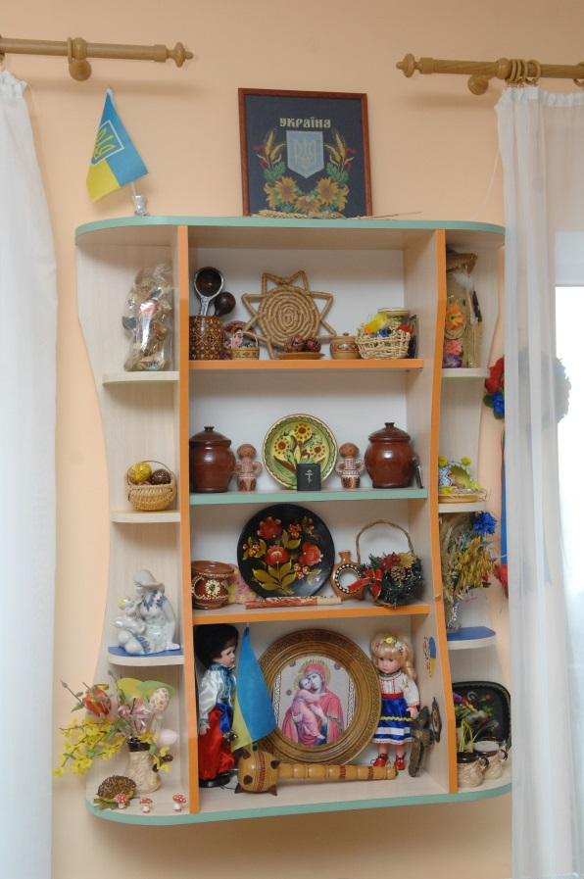
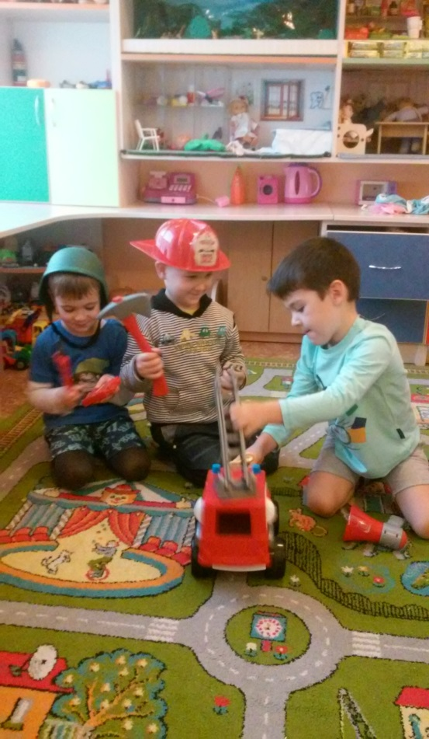
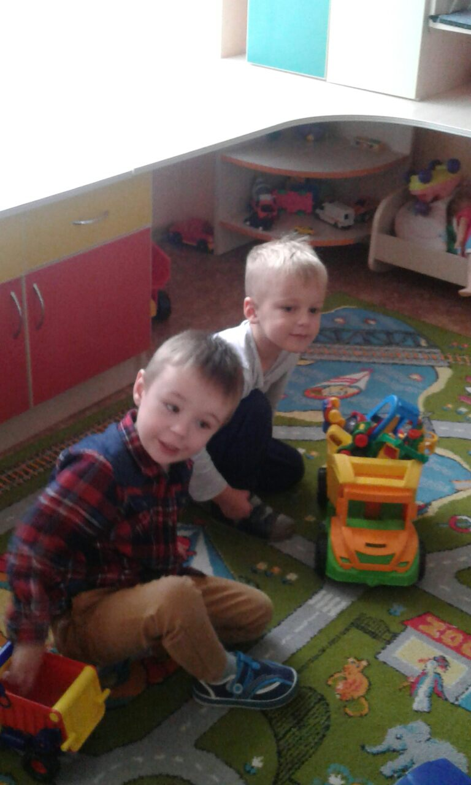
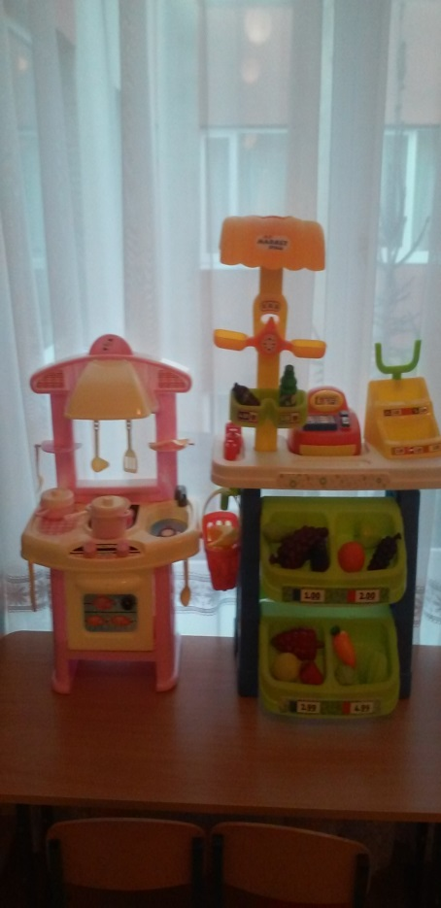
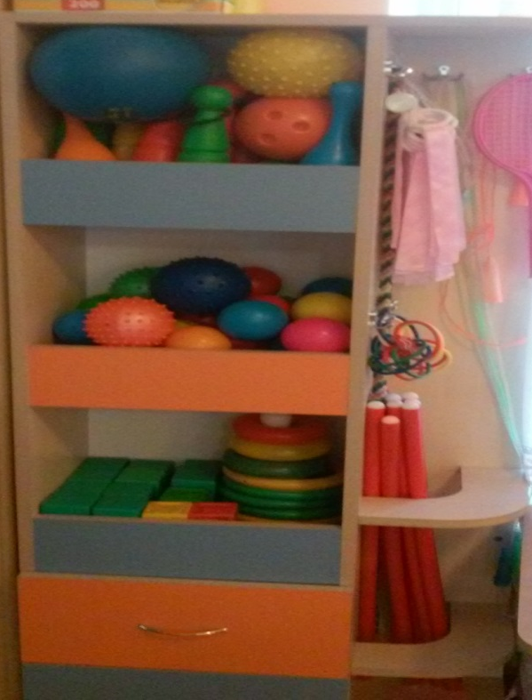
У садочку для маляток
гарна групова кімната.
І красива і затишна
До вподоби всім вона.
Любо тут малечі гратись,
Добру і розуму навчатись!

Slide 7
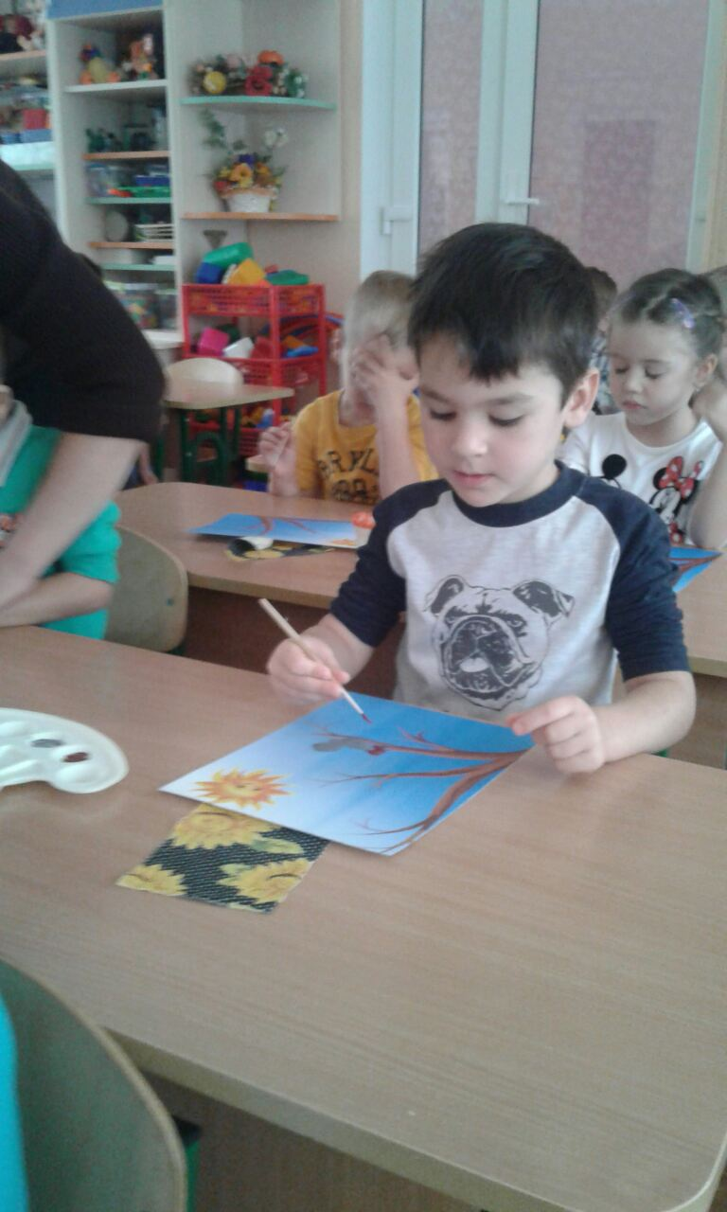
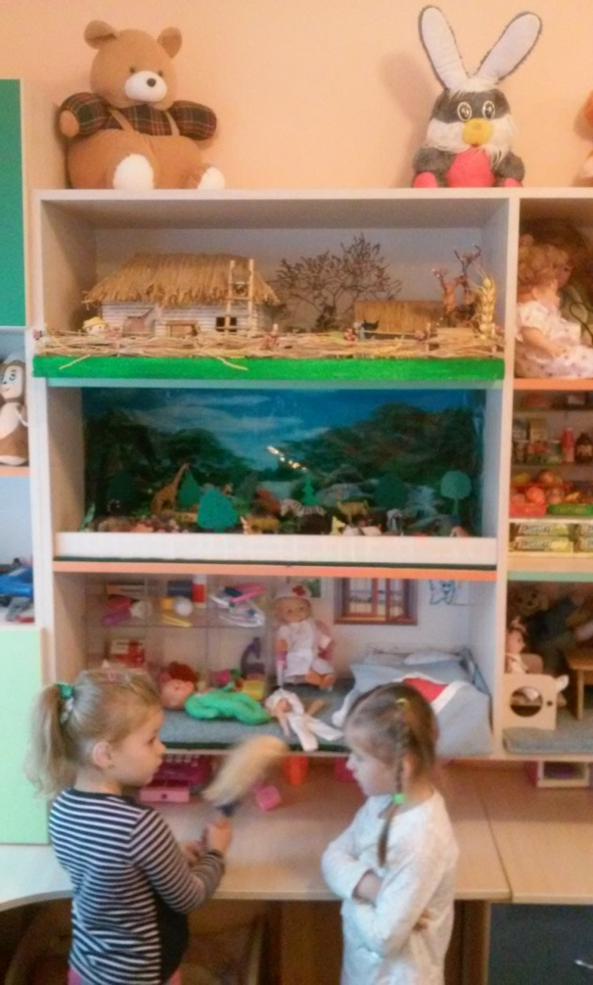
Тут ми дружно граємось, всебічно розвиваємось.

Slide 8
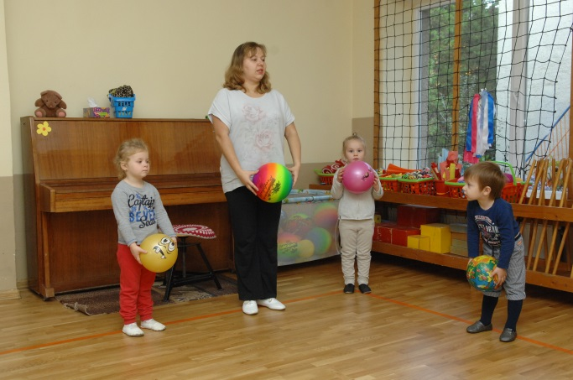
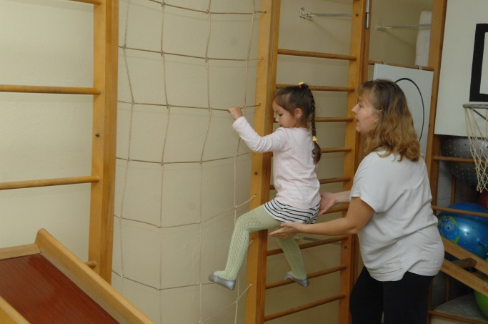
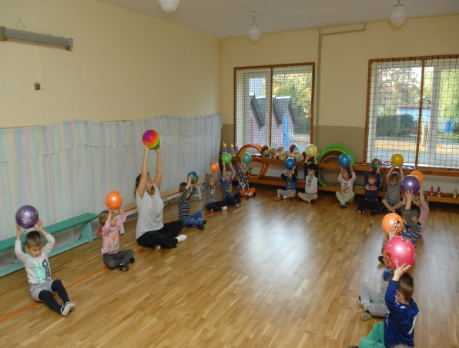
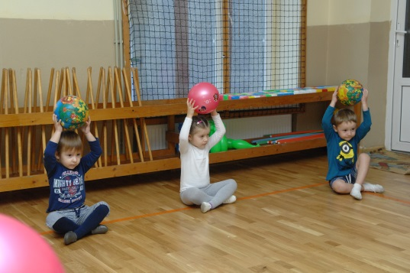
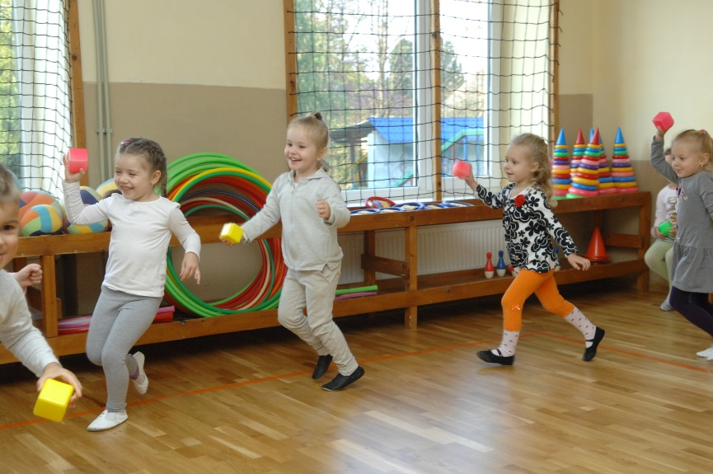
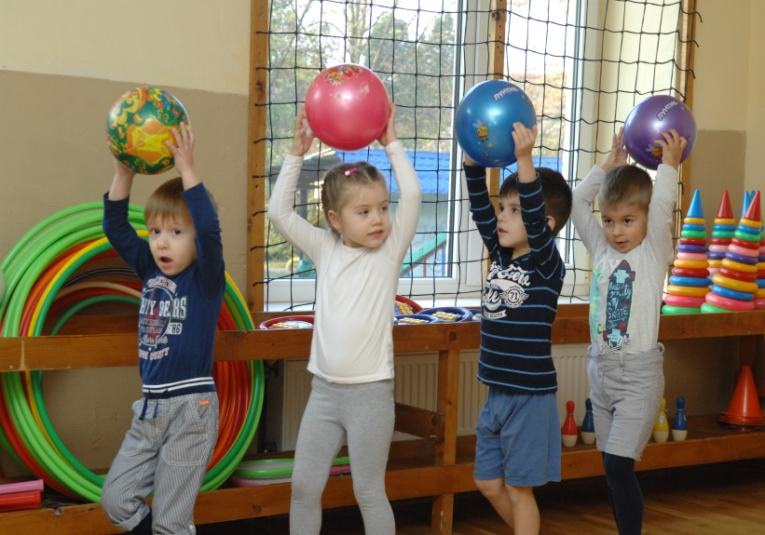
Часу, дітлахи, не гайте, На зарядку всі ставайте! Нахиляйтесь вліво – вправо – Малюкам корисні вправи!

Slide 9
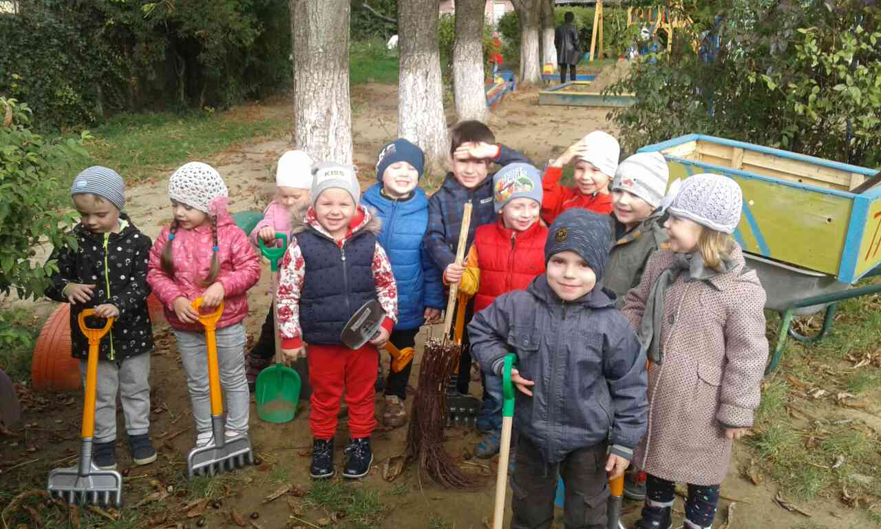
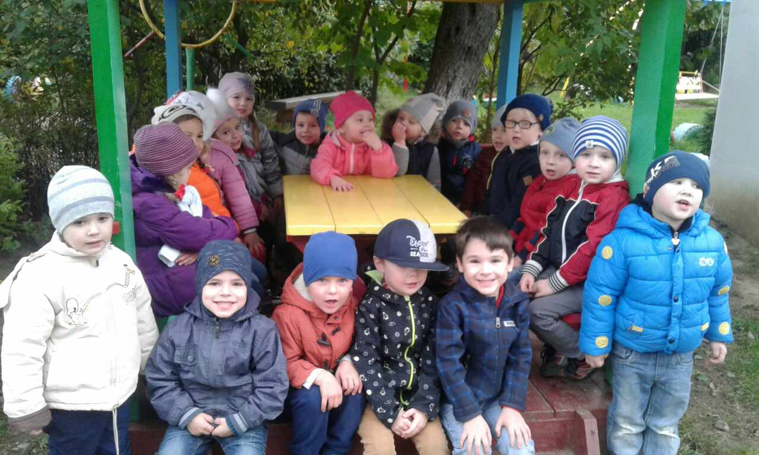
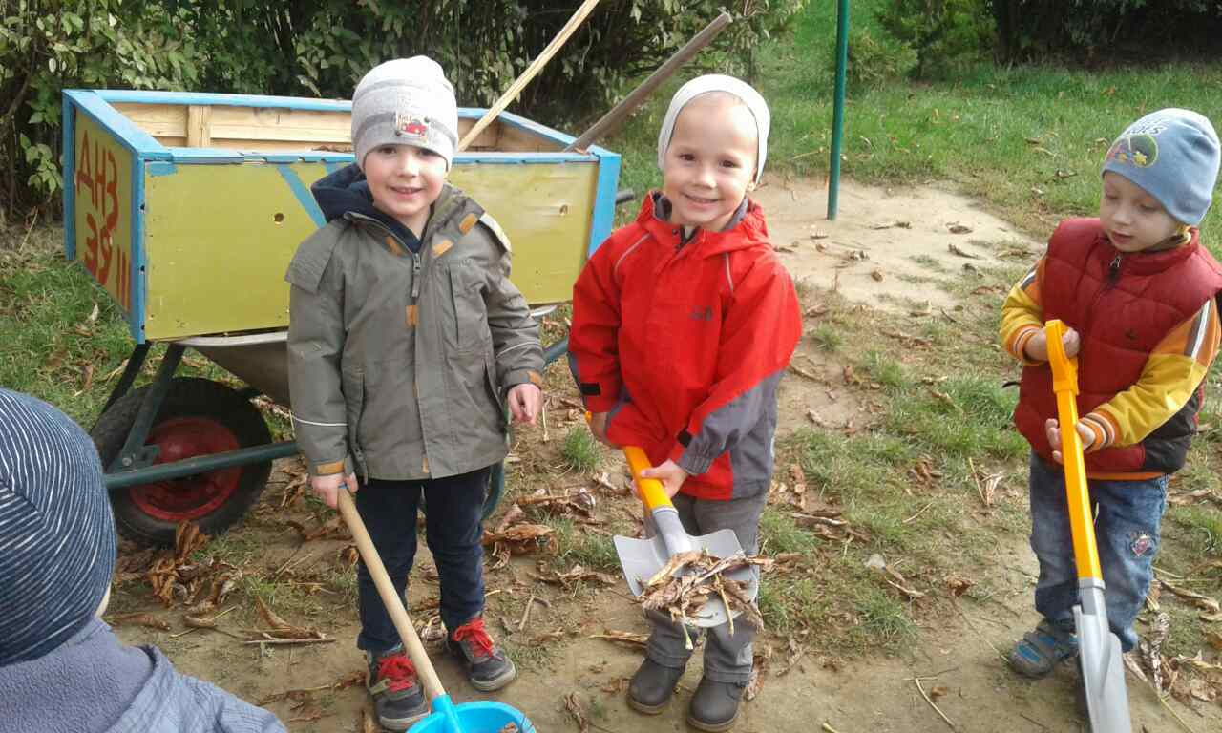
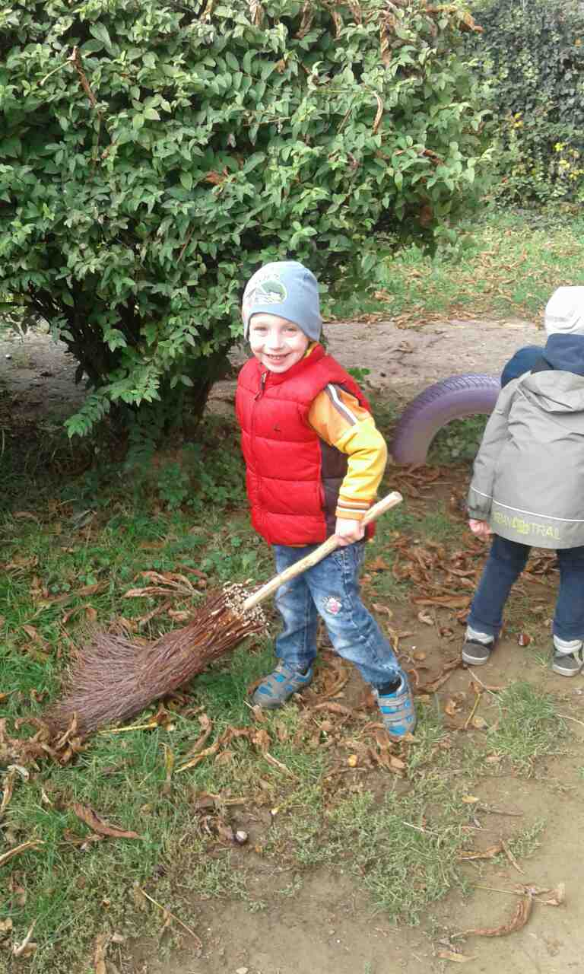
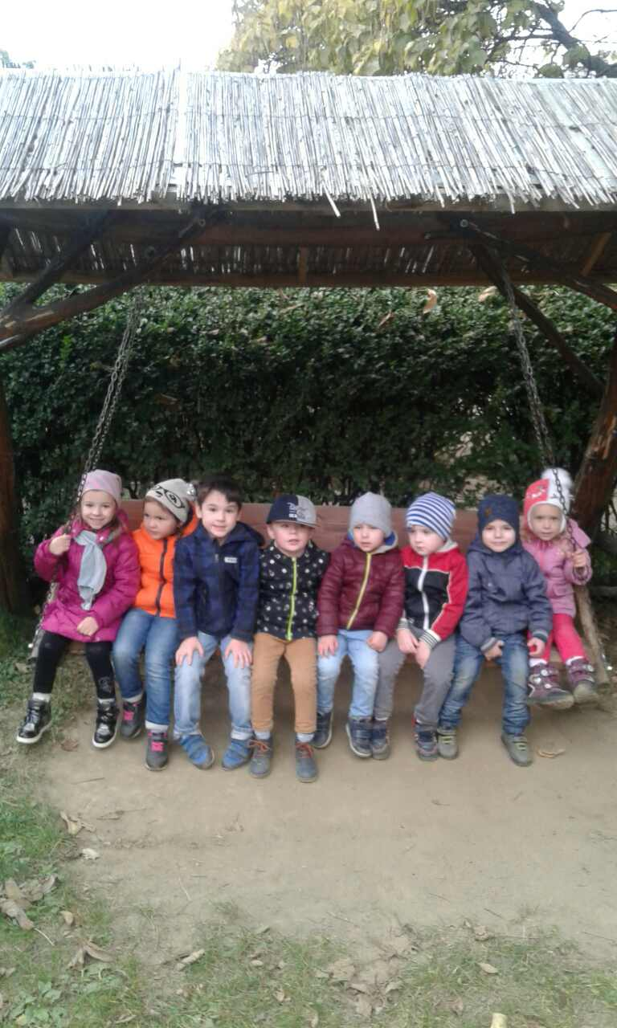
Ось відерця і лопати Ідемо усі гуляти Працьовиті малюки позгрібаємо листки.

Slide 10
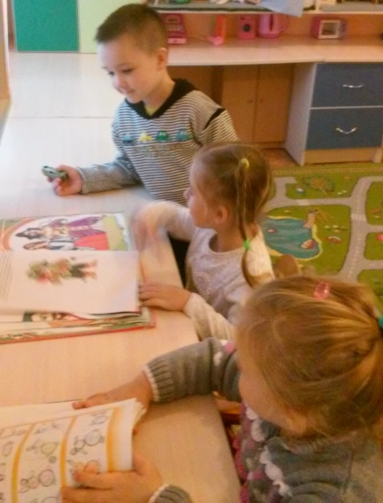
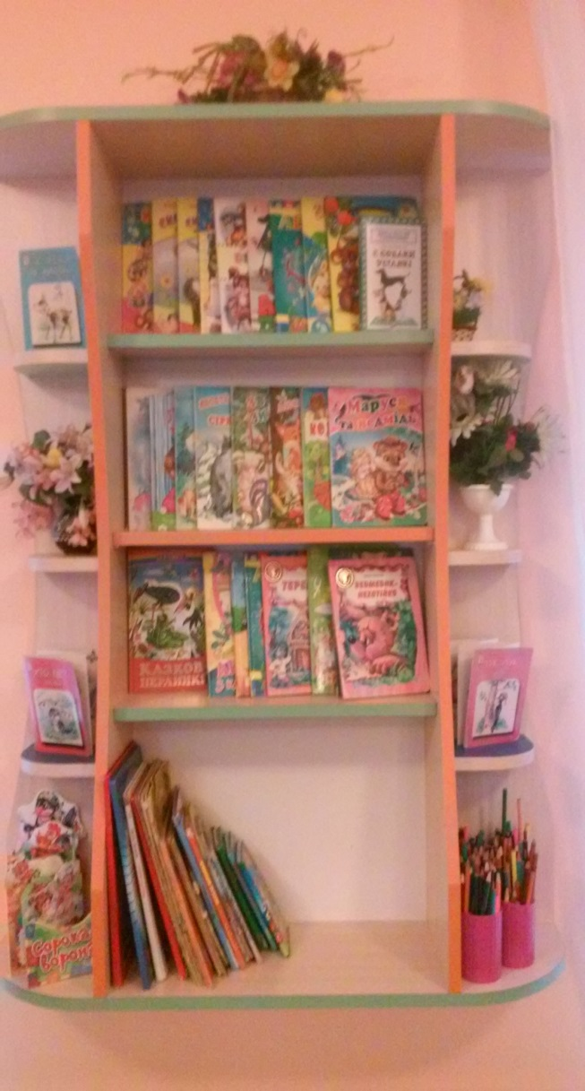
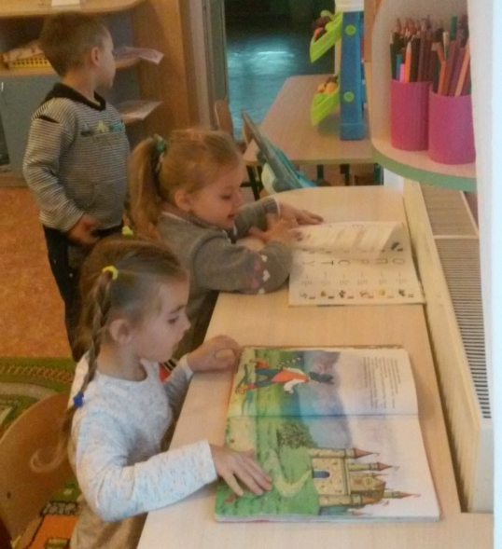
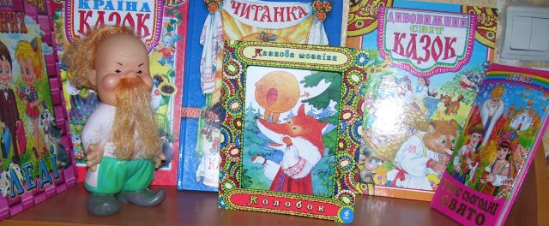
У нас цікаві є книжки, їх читаєм залюбки.

Slide 11
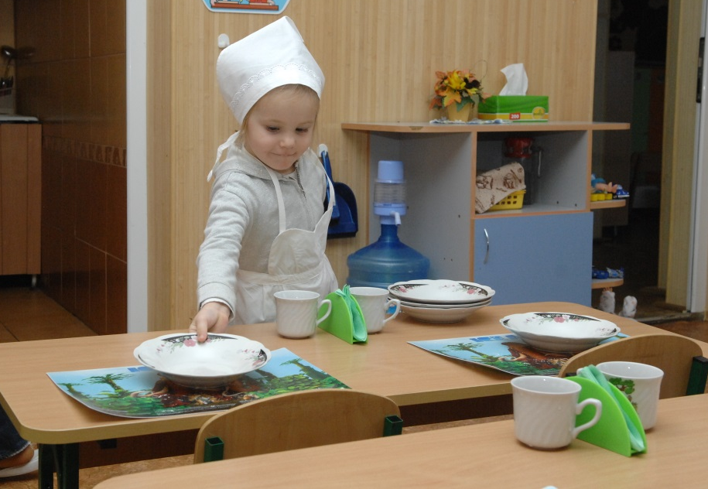
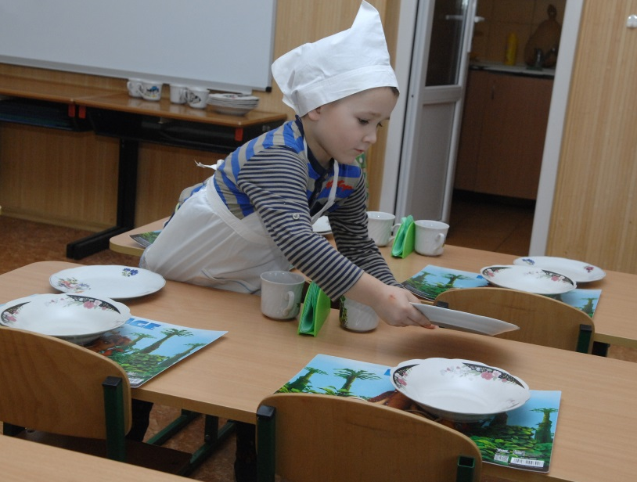
Зайдіть у групову кімнату,
Де цікавого багато.
Ми сьогодні чергові
Сервіруємо столи .

Slide 12
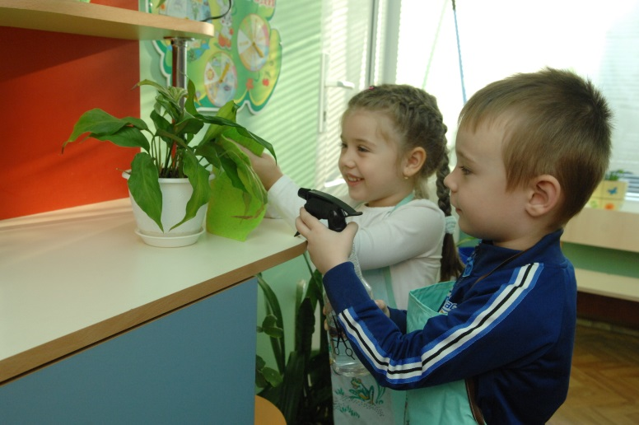
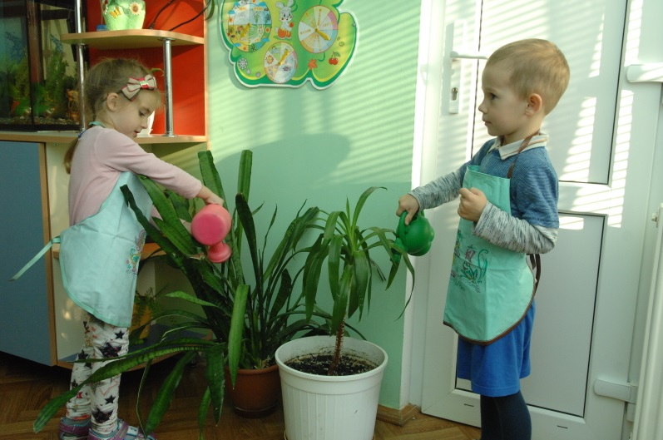
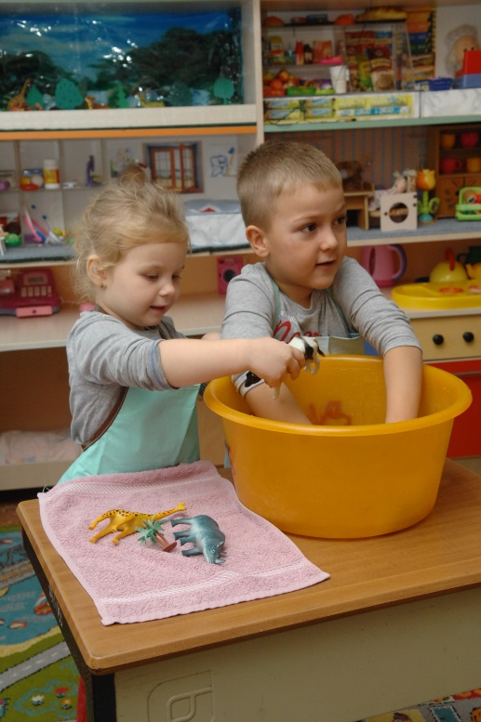
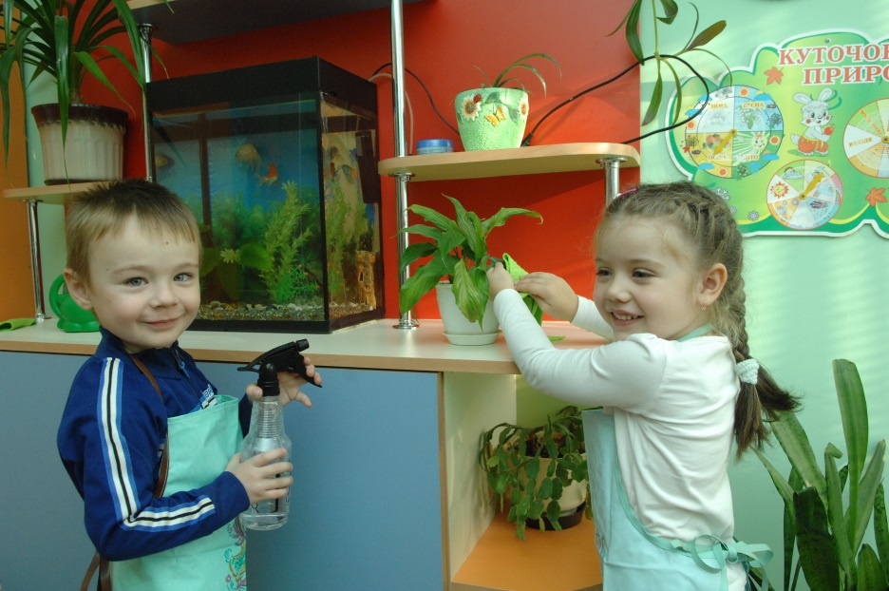
Дружно всі працюємо

Slide 13
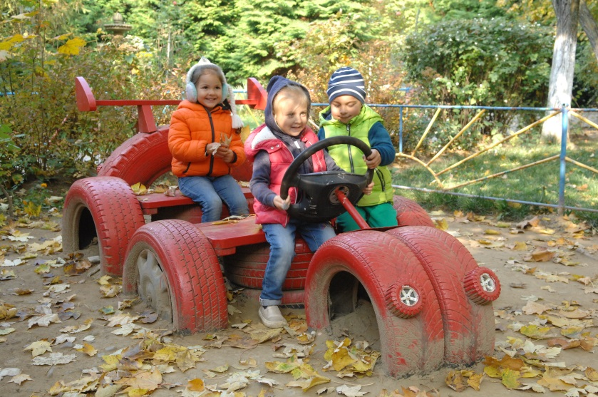
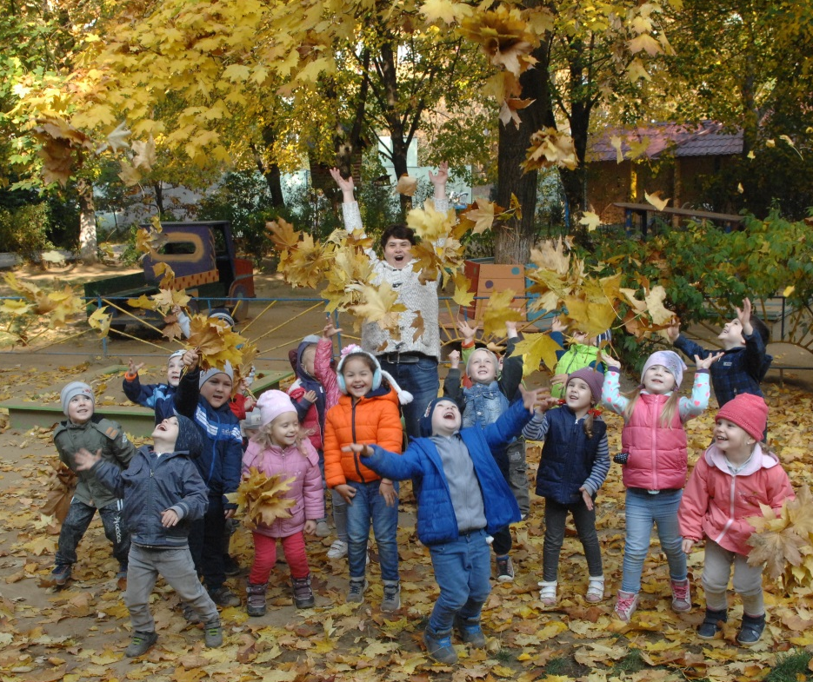
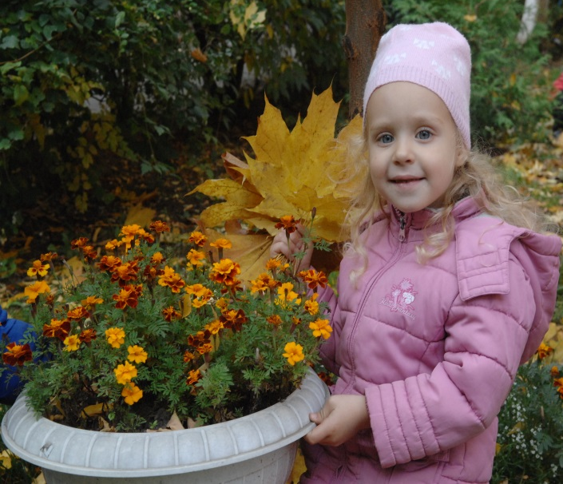
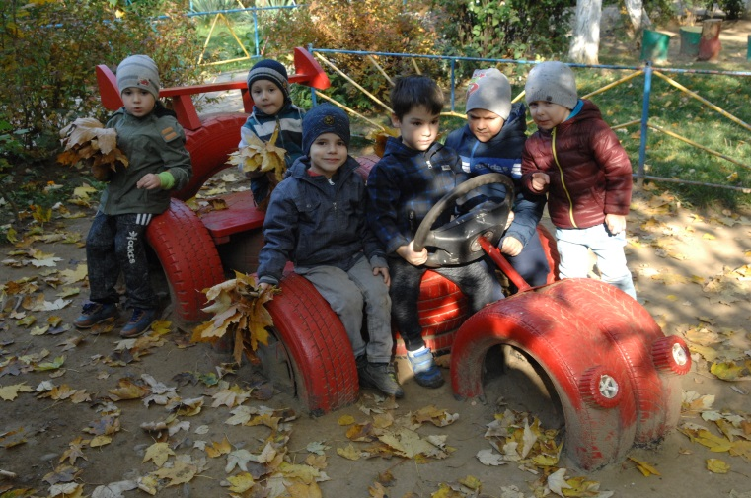
Наші прогулянки

Slide 14
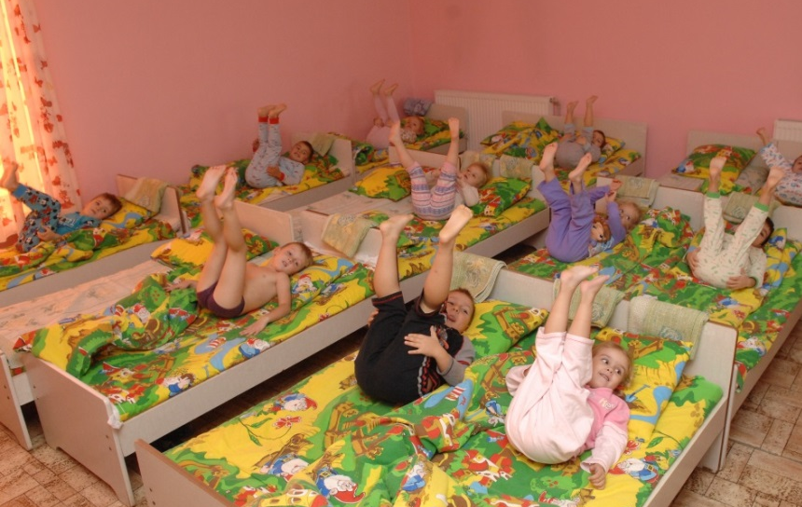
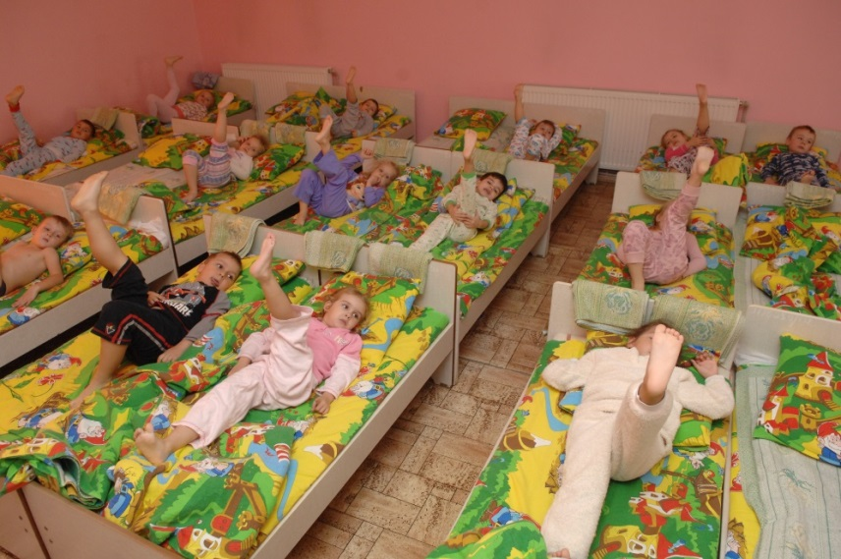
Ручки вгору, аж до неба! Обійняти світ нам треба! Ще раз вгору потягнулись І до сонечка всміхнулись

Slide 15
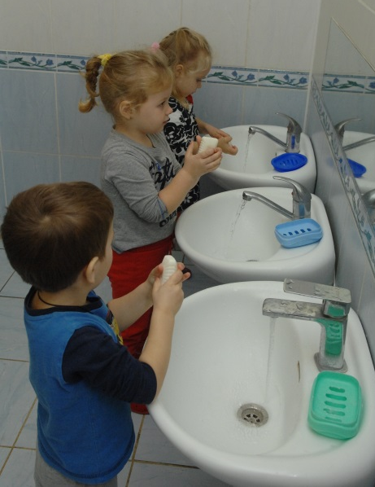
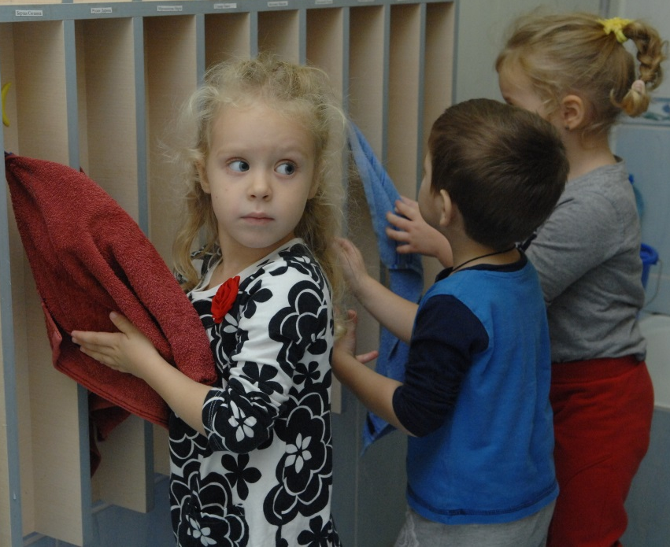
Холодильною водою вмиваємося ми з тобою Іграшки відпочивають вже обід на нас чекає.

Slide 16
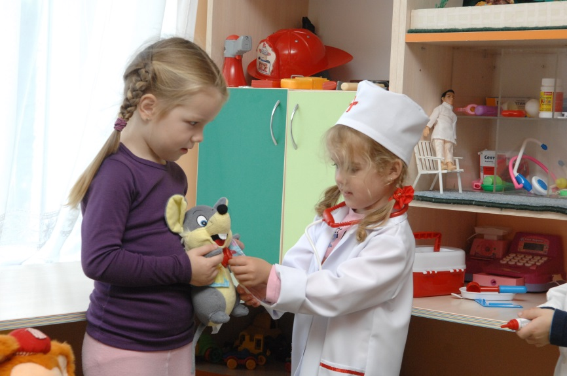
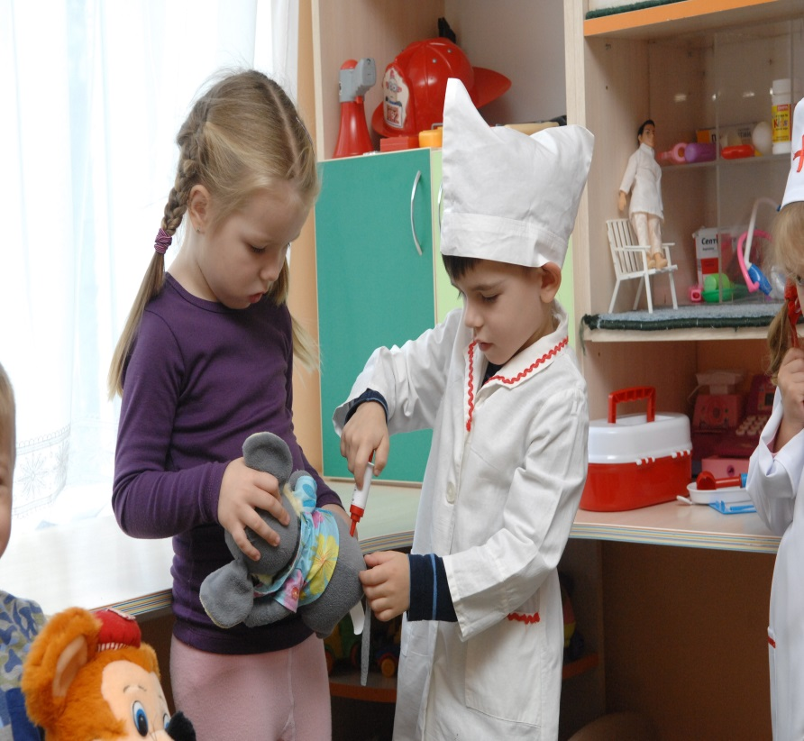
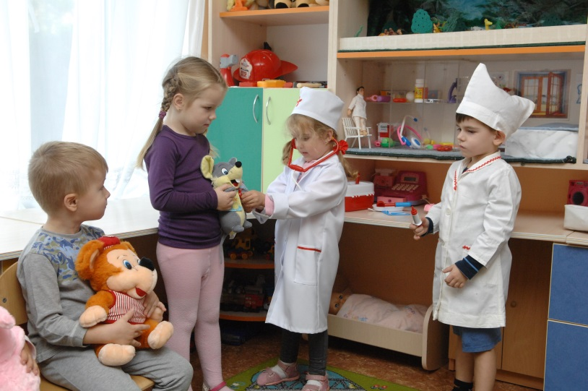
Ми як справжні лікарі

Slide 17
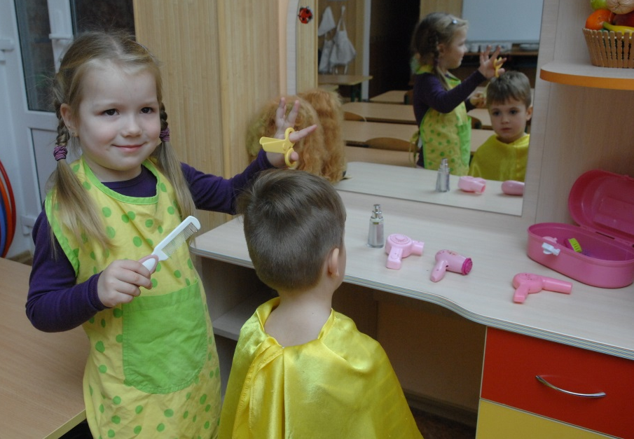
Перед дзеркалом тихцем
Я кручуся з гребінцем
І кручуся недарма-
Зачіску роблю сама.

Slide 18
Дякуємо за увагу!
Дитинство, наче паросток
Свої долоньки серцю простяга
І тягнеться у вись росточок
плідний,
Йому потрібний догляд і душа…

